Slide 1
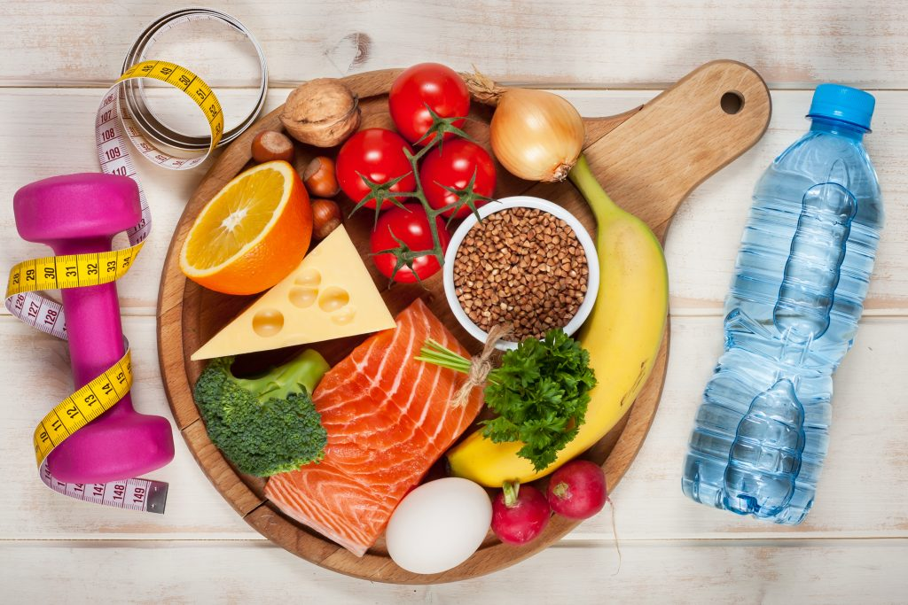


Amélioration de la base de données bbbbbbb

Slide 2





Données Open Food Facts
Nettoyage des données
Exploration des données
Conclusion & perspectives
Contexte et mission
SOMMAIRE

Slide 3

Enjeux
La nutrition (alimentation et activité physique) est un déterminant majeur de la santé et notamment des pathologies chroniques (…) comme les maladies cardiovasculaires et le diabète.
Source : Pr Serge Hercberg - Propositions pour un nouvel élan de la politique nutritionnelle française de santé publique
Contexte
Mission
Améliorer la base de données Open Food Facts avec une aide pour un remplissage plus efficace
Open Food Facts permet de connaître la qualité nutritionnelle de produits.
Enrichissement de la base de données nécessitant de remplir de nombreux champs textuels et numériques
=> erreurs de saisie et valeurs manquantes
Déterminer la faisabilité de créer un système de suggestion ou d’auto-complétion
Nettoyage des données, y compris imputations des valeurs manquantes
Exploration des données
Conclusions sur la faisabilité et les idées d’applications

Slide 4

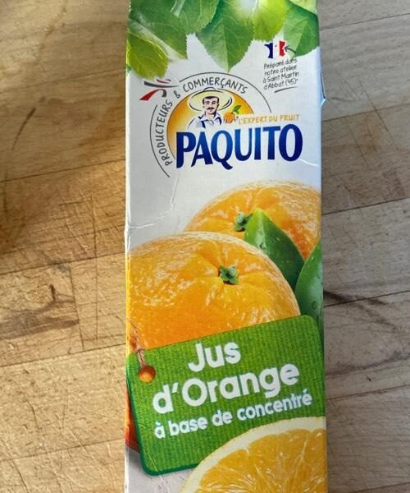
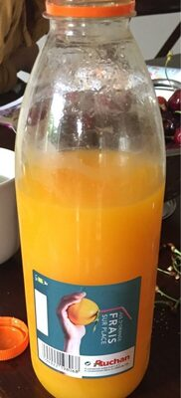


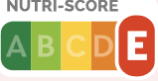
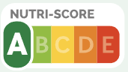
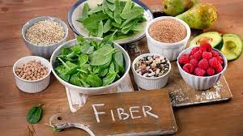
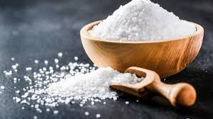
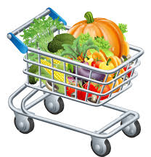
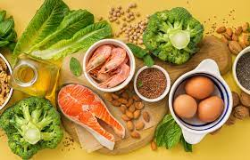
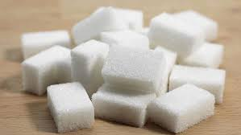
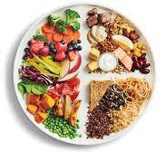
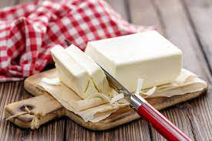
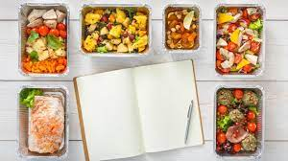

Quelles applications ?
Les critères
Proposer des alternatives de produits avec moins sucre / sel / matières grasses
Fibres
Sel
Proposer un panier avec les articles les plus sains à partir d’une liste de courses
Acides gras insaturés
Sucre
Proposer des menus adaptés aux recommandations médicales.
Fruits et légumes
Matières grasses saturées
Une application de qualité nécessite des informations correctes et complètes.

Slide 5
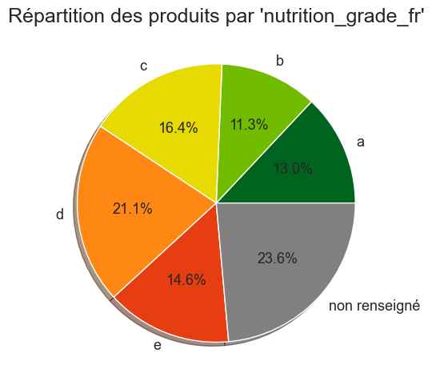
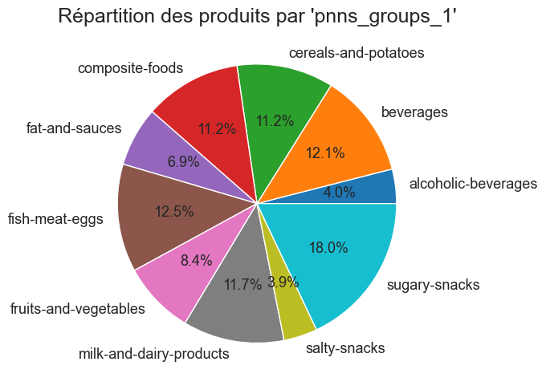
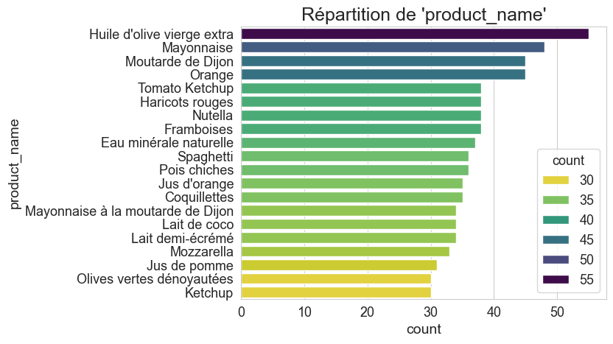
A propos des données
Base de données Open source
Type | Description
Informations générales | Code barre, nom du produit, contributeur, date de création/modification, etc.
Ensemble de tags | Catégorie du produit, localisation, origine, etc.
Ingrédients | Composants des produits et leurs additifs éventuels
Informations nutritionnelles | Quantité en g, µg ou % d’un nutriment pour 100 grammes du produit

Slide 6
5 grands principes du Règlement Général sur la Protection des Données
Finalité
Proportionnalité et pertinence
Durée de conservation limitée
Sécurité et confidentialité
Droits des personnes
Informations enregistrées et utilisées dans un but bien précis, légal et légitime | Informations enregistrées pertinentes et strictement nécessaires | Durée de conservation précise fixée en fonction du type d’informations et de la finalité du fichier | Restrictions d’accès aux informations enregistrées aux seules personnes autorisées | Droit à l’information, recueil du consentement, droit d’opposition, droits d’accès et rectification, droit à la portabilité
Le contributeur peut avoir utilisé ses nom et prénom comme identifiant : ces données n’étant pas utiles pour notre application, nous ne devons pas les conserver dans la base de données open source.

Slide 7
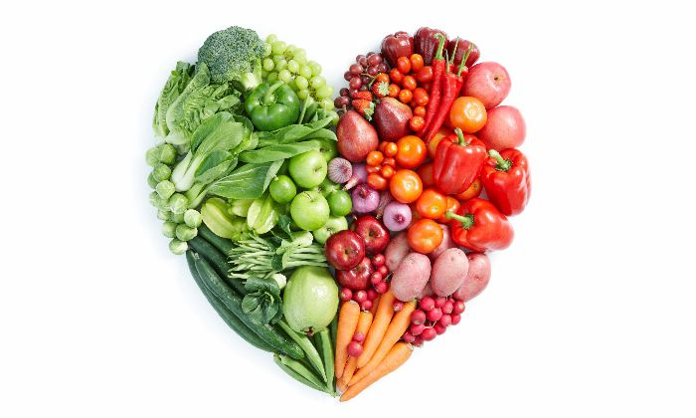
Nettoyage des données

Slide 8


Démarche du nettoyage
Inspection des données
Nettoyage
320 772 lignes, 162 colonnes
Clé primaire : « code »
Valeurs aberrantes:
Informations nutritionnelles négatives ou supérieures à 100g ou 100%
Beaucoup de valeurs manquantes
16 colonnes entièrement vides
75% des colonnes avec plus de 56% de valeurs manquantes
80 249 lignes, 27 colonnes
Etapes du nettoyage
Réduire l’échantillon de travail
Doublons de « code »
Types de variables incorrects
Traitement des valeurs aberrantes
Traitement des valeurs manquantes

Slide 9
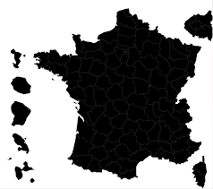

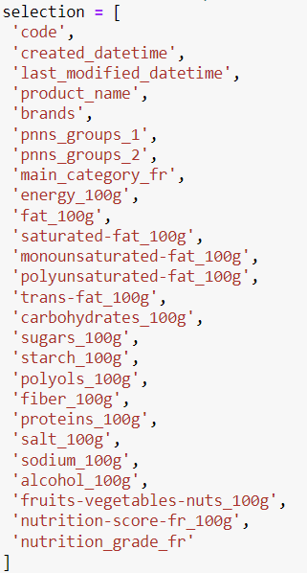

Filtrage des données
France et DOM/TOM
Produits vendus en France et DOM/TOM
Sélection des données pertinentes
Suppression des colonnes vides et lignes sans données pour les données pertinentes
Identifier et traiter les doublons pour la clé primaire « code »
Variables retenues
Réduire la taille du jeu de données pour tester la faisabilité de l’application

Slide 10
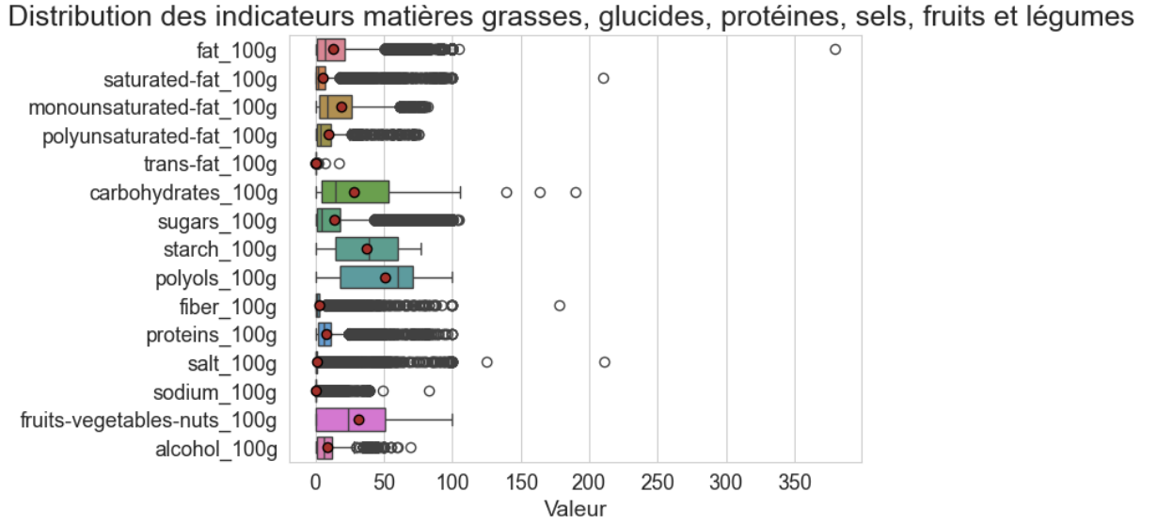
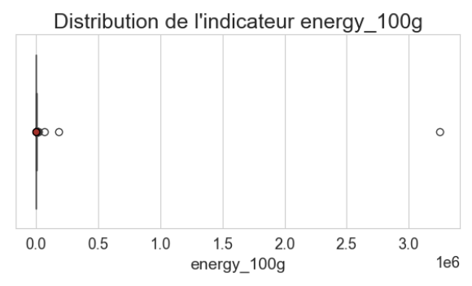
Valeurs aberrantes
Ranges acceptables :
energy_100g : [0, 5000] kJ/100g
nutrition-score-fr_100g : [-15, 40]
sodium [0, 40]
autres variables « _100g » : [0, 100] g ou %
Relations entre les variables :
salt = sodium × 2,5
fat = saturated-fat+ monounsaturated-fat+ polyunsaturated-fat+ trans-fat
carbohydrates= sugars+ starch+ polyols
Σ informations nutritionnelles <= 100g
Identifier les valeurs atypiques et les traiter

Slide 11
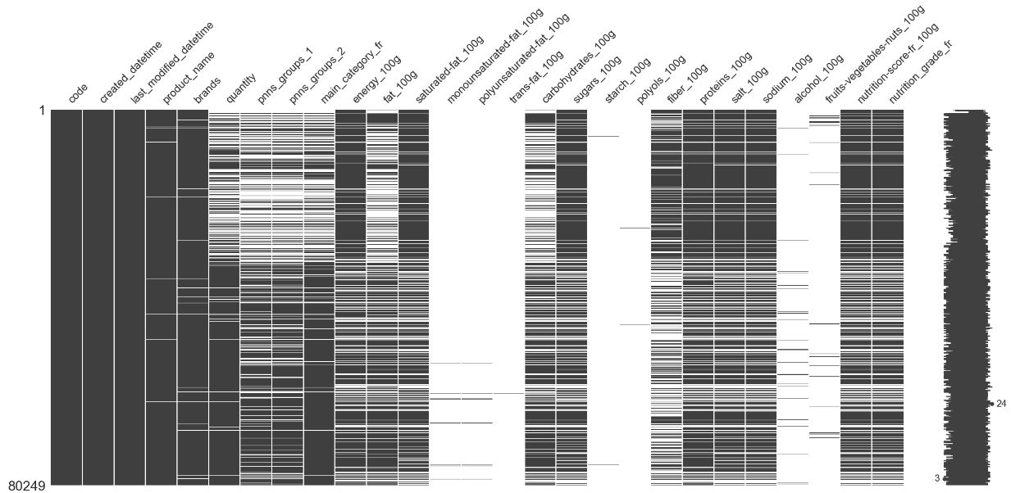
Valeurs manquantes
Moitié des variables > 25% valeurs manquantes
dont 7 variables avec + de 95%
2 types de valeurs manquantes :
Variables catégorielles : 6
Variables numériques : 20
Identifier les valeurs manquantes et les traiter

Slide 12
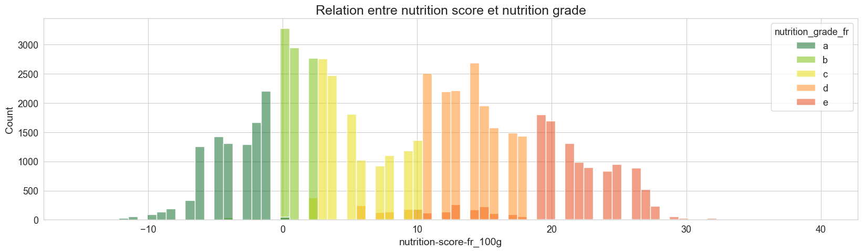


Traitements des valeurs manquantes
Variables catégorielles
Quoi ?
pnns_groups_1, pnns_groups_2, nutrition_grade_fr
Comment ?
mots-clés uniques dans ‘main_category_fr’
catégories uniques et/ou les plus fréquentes
Relation avec les valeurs nutritionnelles
KNN Imputer en encodant les variables catégorielles
Recherche de produits identiques ‘product_name’ et ‘brands’ avec un code barre différent (exemple : ‘quantity’ différente)

Slide 13
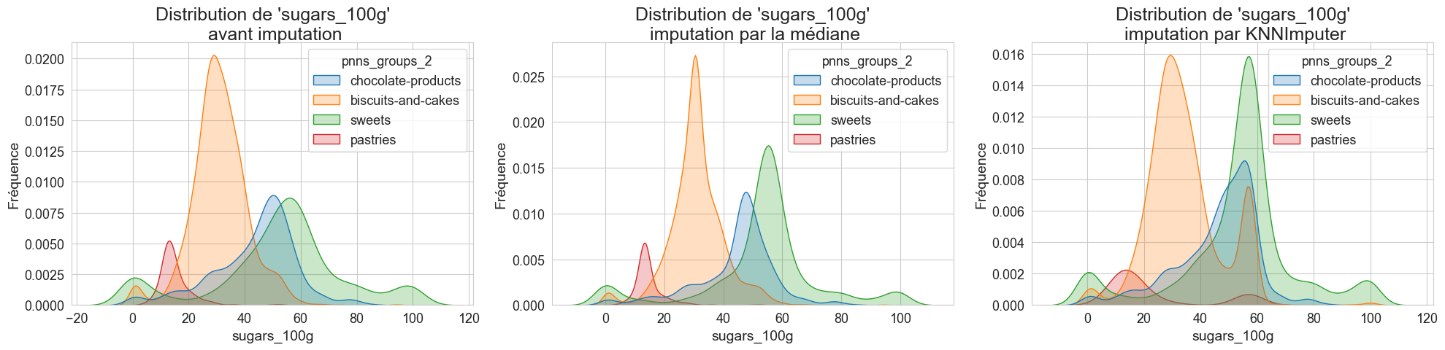
Traitements des valeurs manquantes
Variables numériques
Quoi?
energy_100g, saturated-fat_100g, sugars_100g, salt_100g, proteins_100g, fibers_100g, fruits-vegetables-nuts_100g, nutrition-score-fr_100g
Très bon résultat avec le KNN Imputer :
R2 score entre 0,93 et 1
Comment?
Mise à 0 des valeurs manquantes
Imputation par la moyenne / médiane
KNN Imputer
Régression linéaire
Iterative Imputer
Relation entre les variables nutritionnelles
Formule de calcul pour le nutriscore

Slide 14
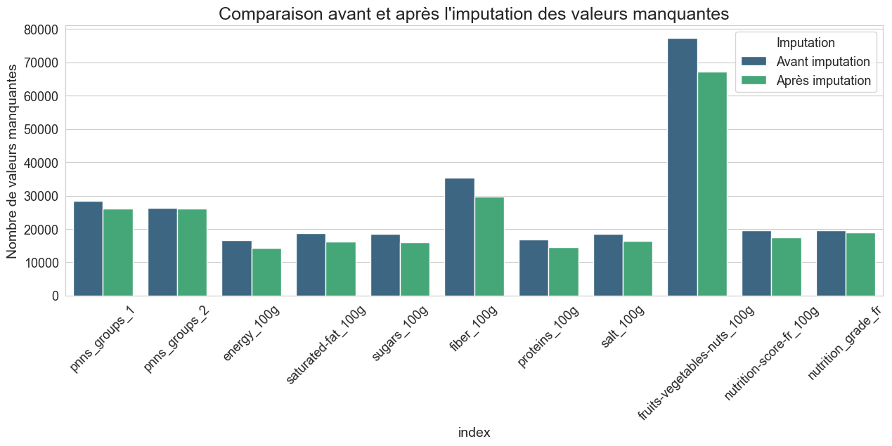
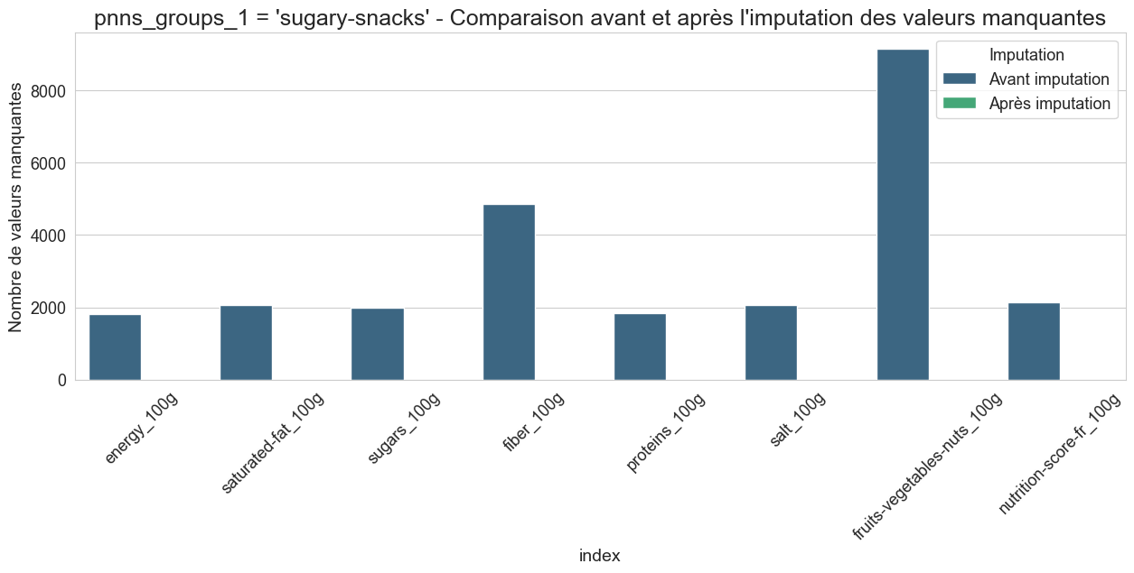
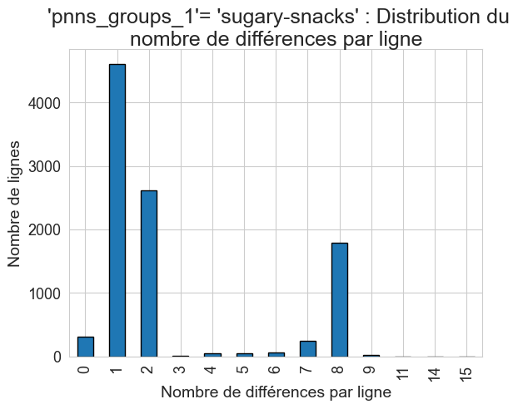

Résultats du traitement des valeurs manquantes
L’auto-complétion entraîne beaucoup de modifications :
Fiabilité des valeurs en fonction de l’application

Slide 15
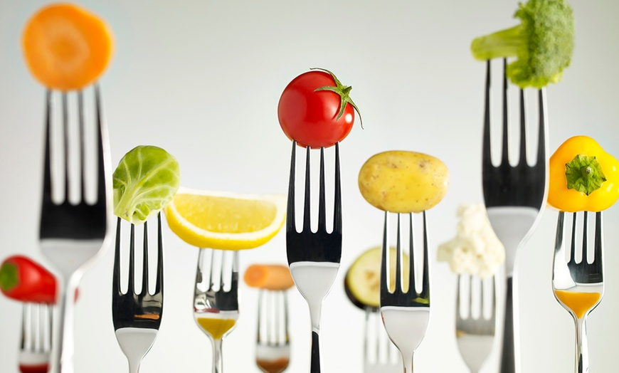
Exploration des données

Slide 16
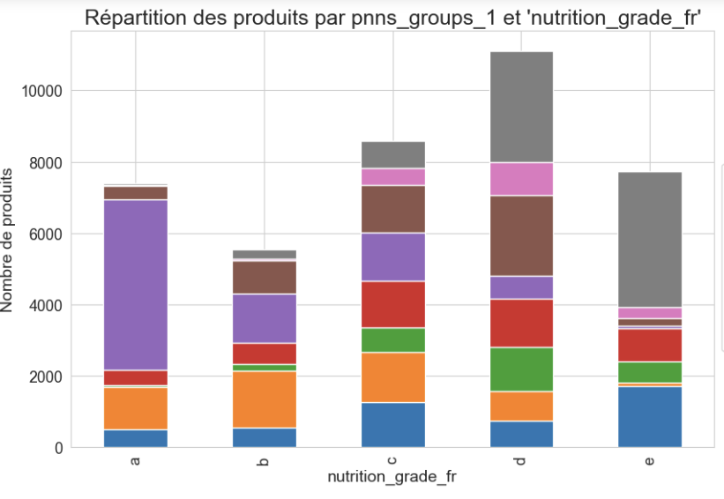
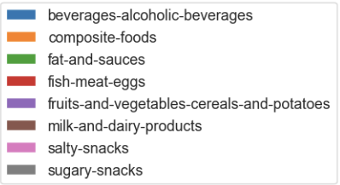
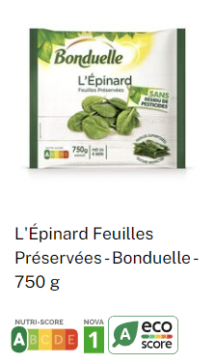
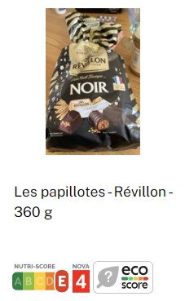
Relation entre
Le groupe d’aliments influe sur le nutrition grade.
Test statistique :
Type de variables : | 2 variables qualitatives
Test applicable : | Chi-2 d’indépendance
Hypothèse nulle : | Les variables sont indépendantes.
Conditions d’applications du test : | Variables collectées indépendamment Aucune valeur attendue = 0 Valeurs observées et attendues > 5
Résultats : | Chi² = 23915 , degré de liberté = 28 p-value = 0 < 0,05 -> H0 rejetée V de Cramer = 0,39 -> lien fort
Interprétation du test statistique :
Il existe une relation forte entre le pnns_groups_1 et le nutrition grade.
`pnns_groups_1` et `nutrition_grade_fr`

Slide 17
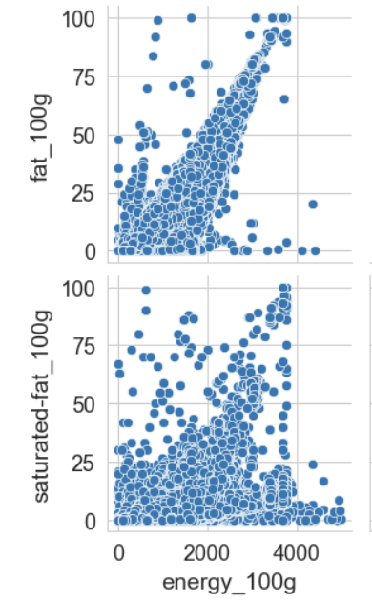
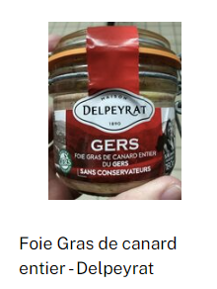
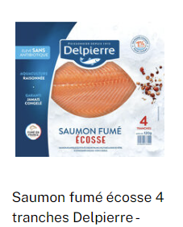
Test statistique :
Type de variables : | 2 variables quantitatives
Test normalité : | Rejeté, les distribution ne suivent pas une loi normale.
Test applicable : | Coefficient de rang de Spearman (test non paramétrique)
Hypothèse nulle : | Il n’existe pas de relation linéaire entre les variables
Résultats : | 0,76 -> relation positive et forte p-value = 0 < 0,05 -> H0 rejetée
Plus un produit est gras, plus il est calorique.
Energy_100g = 2276 kJ
Fat_100g = 56 g
Interprétation du test statistique :
Il existe une corrélation linaire positive forte entre energy_100g et fat_100g.
Relation entre
`energy_100g` et `fat_100g`
Energy_100g = 736 kJ
Fat_100g = 10 g

Slide 18
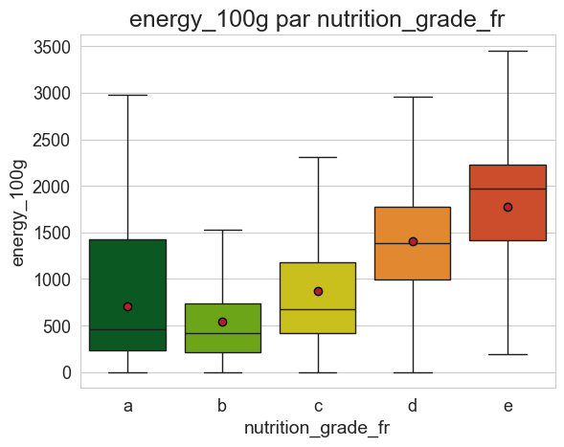
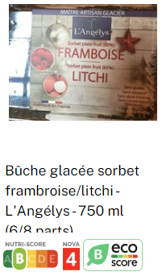
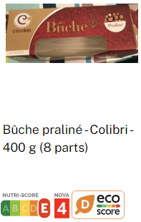
L’énergie d’un aliment influe sur le nutrition grade.
Test statistique :
Type de variables : | 1 variable quantitative et 1 qualitative
Tests préalables : | Normalité (Kolmogorov-Smirnov) : rejetée Egalité des variances (Levene) : rejetée
Test applicable : | Test de Kruskal-Wallis : Type ANOVA non paramétrique
Hypothèse nulle : | Les médianes des différents groupes sont égales.
Résultats : | p-value = 0 < 0,05 -> H0 rejetée
Interprétation du test statistique :
Les groupes nutrigrades ont tous des médianes différentes pour l’énergie.
1620 kJ / 100g
Relation entre
538 kJ / 100g
`energy_100g` et `nutrition_grade_fr`

Slide 19
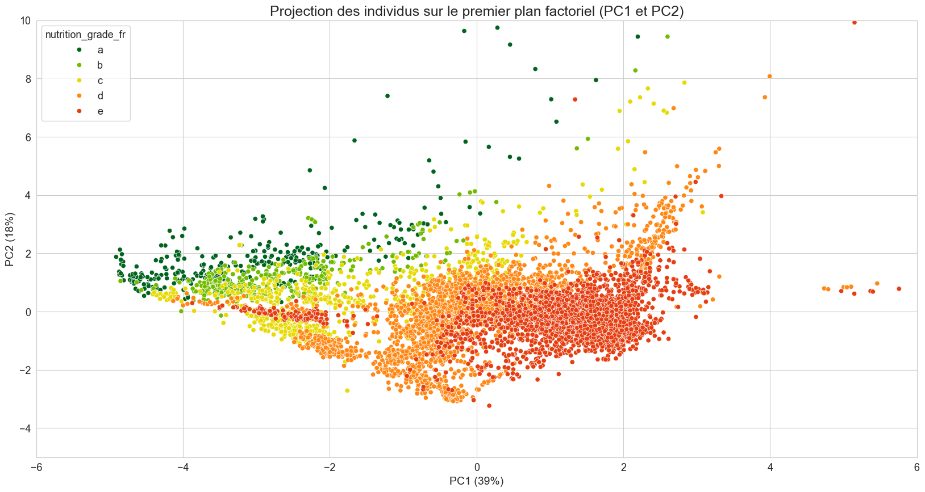
Analyse en Composantes Principales
Sugars
Fibres, protéines
Nutrition_score, energy, saturated fat
Fruits-and-vegetables

Slide 20

Conclusion & perspectives

Slide 21





Conclusion
Faisabilité de la suggestion ou l’auto-complétion
product_name | pnns_groups_1 | pnns_groups_2 | fat_100g | sugars_100g | proteins_100g | salt_100g
sucre| | sugary-snacks | sweets | 0 | 100 | 0 | 0
Valeurs suggérées
Perspectives
Recettes à partir de liste d’ingrédients et calculs de l’énergie
Aliments pour la prévention des maladies cardiovasculaires
Panier avec les produits les sains à partir d’une liste course

Slide 22

Merci de votre attention

